Slide 1

Big Data Exam
Create MTG Trading Card Database By API
https://github.com/grxver7/Big-Data-Exam

Slide 2
Agenda
Data Source
ETL-Workflow
DAG
Demo
Notes:
„Bevor Details einsteigen, kurz die Agenda vorstellen.
Zunächst beginnen kurzen Unternehmensvorstellung, Umfeld zeigen, Projektarbeit entstanden
Danach werfen Blick Problemstellung, im Projekt angegangen wurde.
Im Anschluss erläutere Zielsetzung – also, welche konkreten Ziele gesetzt, Problem zu lösen.
Im nächsten Punkt Vorgehensweise. Schritte und Methoden, um vorgegebenen Ziele zu erreichen.
Daraufhin präsentiere Ergebnisse, stelle wichtigsten Erkenntnisse vor.
Abschließend folgt kurzer Ausblick, aufzeigt, zukünftige Projekte und Aufgaben ergeben.

Slide 3

Data Source

Slide 4
MTG API & SDK
API liefert die Daten von der domain: https://api.magicthegathering.io
Abfrage über HTTPS
Datensatz: Informationen über Karten und Sets
Umfassendes Angebot an SDKs für die API

Slide 5
Datenstruktur
"card": {
"name": "Ankh of Mishra",
"manaCost": "{2}",
"cmc": 2.0,
"type": "Artifact",
"types": [
"Artifact"
],
"rarity": "Rare",
"set": "LEA",
"setName": "Limited Edition Alpha",
"text": "Whenever a land enters the battlefield, Ankh of Mishra deals 2 damage to that land's controller.",
"artist": "Amy Weber",
"number": "230",
"layout": "normal",
"multiverseid": "1",
"imageUrl": "http://gatherer.wizards.com/Handlers/Image.ashx?multiverseid=1&type=card",
…
JSON-Datei → semi-strukturiert
Es gibt auch Karten, in denen nicht alle Attribute belegt sind → null-Werte
Insgeamt 93.643 Karten

Slide 6
Datenabfrage
Daten werden mit der Python SDK geladen: https://github.com/MagicTheGathering/mtg-sdk-python
Library installieren:
pip install mtgsdk
Library nutzen:
from mtgsdk import cards
cards = Card.all() # Retrieve all cards
Daten werden anschließend als JSON-Datei lokal temporär gespeichert
Lokale Datei wird temporär in das HDFS-Verzeichnis “raw” geladen

Slide 7

ETL-Workflow

Slide 8
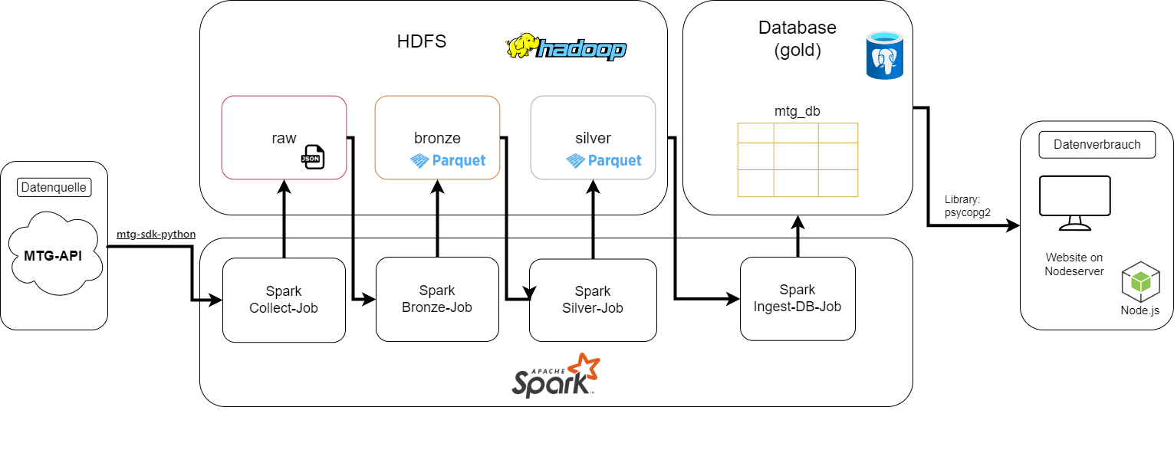
ETL-Workflow

Slide 9

DAG

Slide 10
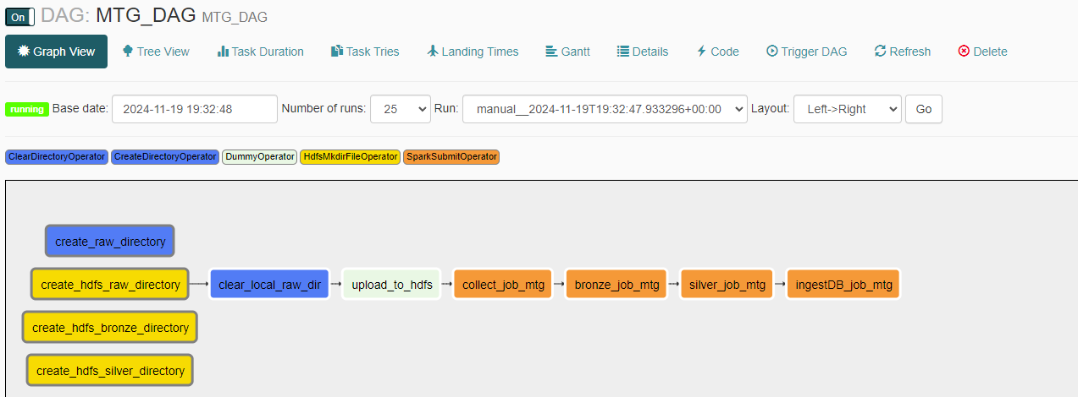
DAG

Slide 11
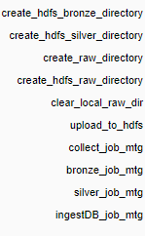
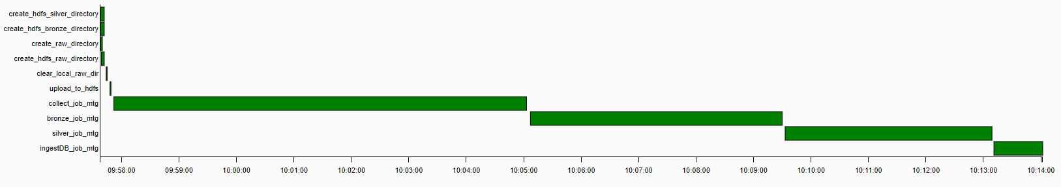
DAG Dauer

Slide 12
Job Beschreibung
Job Name | Beschreibung
create_hdfs_bronze_directory | Erstellt das Verzeichnis für die Bronze-Schicht im HDFS.
create_hdfs_silver_directory | Erstellt das Verzeichnis für die Silver-Schicht im HDFS.
create_raw_directory | Erstellt ein lokales Verzeichnis für die temporäre Speicherung der Rohdaten.
create_hdfs_raw_directory | Erstellt das HDFS-Verzeichnis für die temporäre Speicherung der Rohdaten.
clear_local_raw_dir | Löscht das lokale Verzeichnis für Rohdaten, um Platz für neue Daten zu schaffen.
upload_to_hdfs | Simuliert das Hochladen von Daten in HDFS (DummyOperator).
collect_job_mtg | Sammelt Magic: The Gathering-Daten von der API, speichert sie als JSON-Datei lokal und lädt sie in HDFS hoch.
bronze_job_mtg | Wandelt die Rohdaten im JSON-Format in Parquet für die Bronze-Schicht in HDFS um.
silver_job_mtg | Transformiert die Bronze-Schicht-Daten in eine 3NF-Struktur, um Redundanzen und Anomalien zu reduzieren.
ingestDB_job_mtg | Lädt die bereinigten Daten in eine PostgreSQL-Datenbank.

Slide 13
Demo of the Website

Slide 14
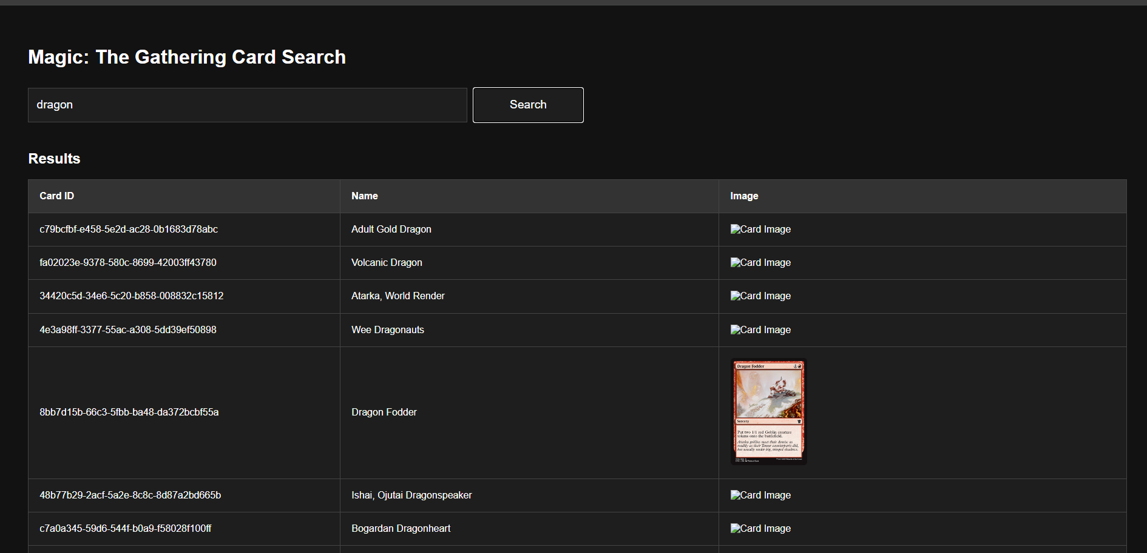
Webseite (Frontend)

Slide 15
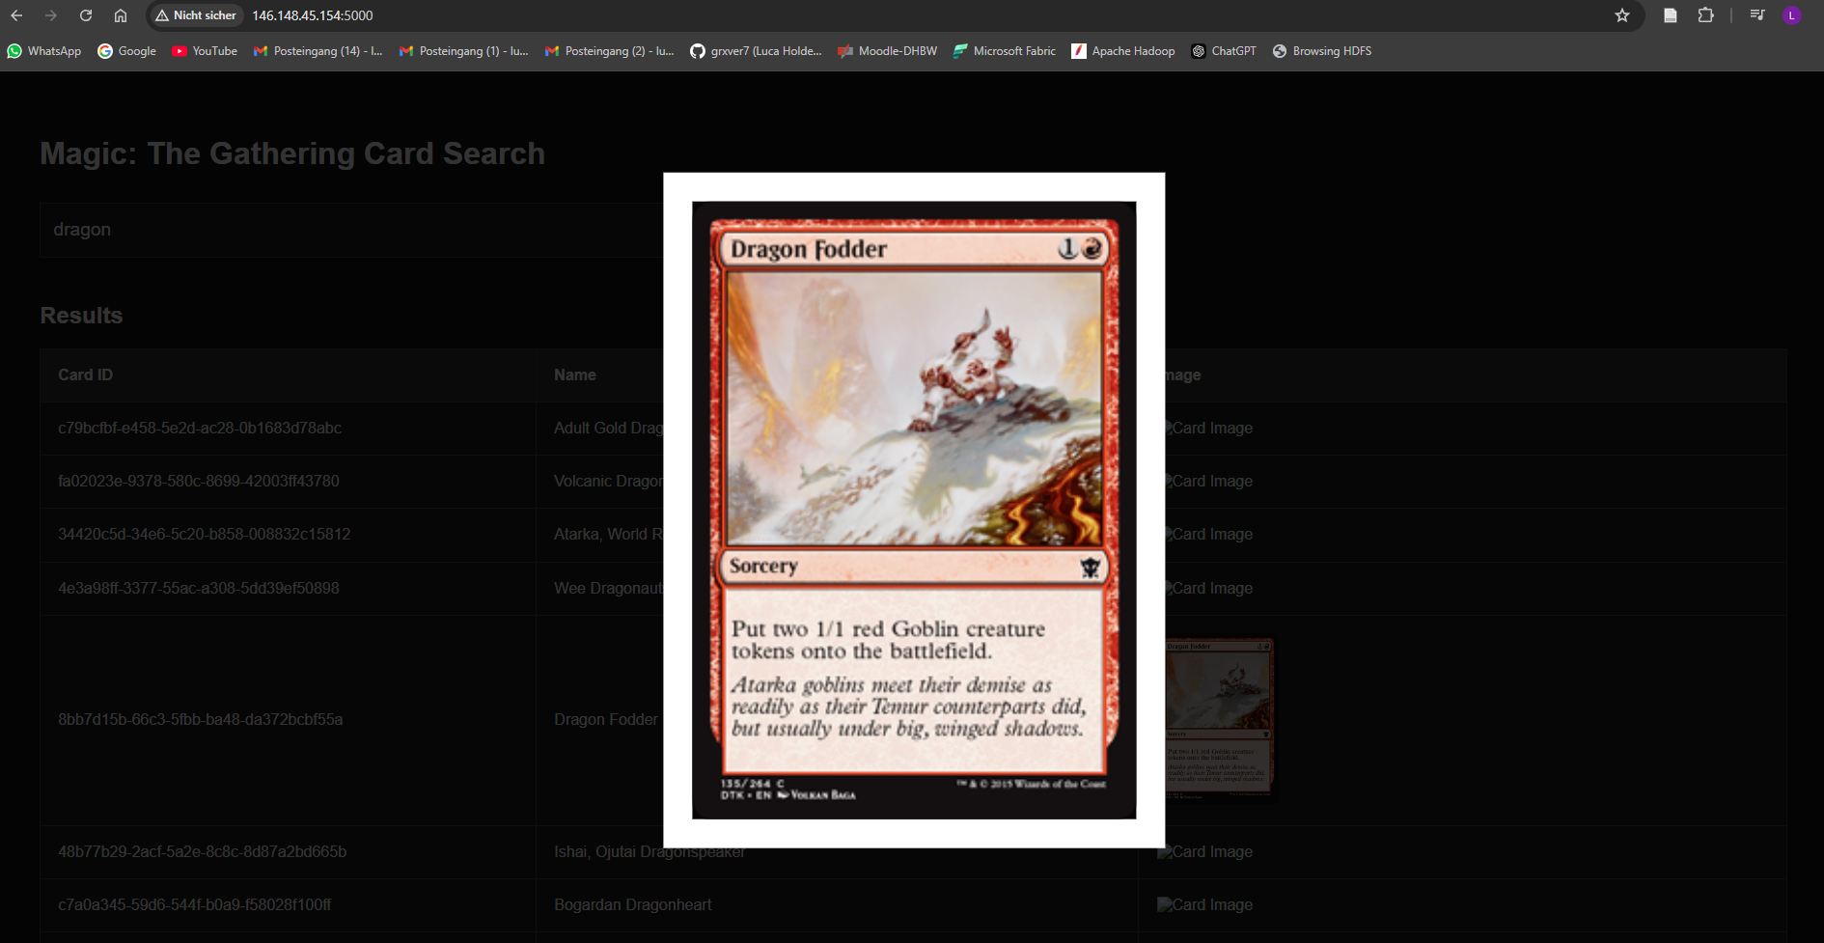
Webseite (Frontend)

Slide 16
Vielen Dank für Ihre Aufmerksamkeit

Slide 17

Backup Folien

Slide 18
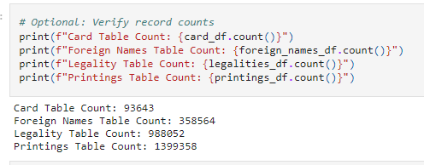
Silber-Layer (3NF)

Slide 19
Tabelle „cards“ (3NF)
card_id | name | mana_cost | cmc | type | rarity | text | power | toughness | artist | image_url | set | set_name
72290bcf-54c4-594... | Llanowar Elves | {G} | 1.0 | Creature — Elf Druid | Common | {T}: Add {G}. | 1 | 1 | Victor Adame Minguez | null | PANA | MTG Arena Promos
331efc27-0224-5da... | Vessel of Volatility | {1}{R} | 2.0 | Enchantment | Common | {1}{R}, Sacrifice... | null | null | Kieran Yanner | http://gatherer... | SOI | Shadows over Innistrad
06d0520e-9ecf-592... | Taii Wakeen, Perf... | {R}{W} | 2.0 | Legendary Creature — Elf | Rare | Whenever a source... | 2 | 3 | David Auden Nash | null | POTJ | Outlaws of Thunder...
c6dfe188-fe59-589... | Swamp | null | 0.0 | Basic Land — Swamp | Common | ({T}: Add {B}.) | null | null | Svetlin Velinov | http://gatherer... | ELD | Throne of Eldraine
0d57455f-8257-50c... | Ingenious Mastery | {X}{2}{U} | 3.0 | Sorcery | Rare | You may pay {2}{U}... | null | null | Cristi Balanescu | null | PSTX | Strixhaven: School...

Slide 20
Tabelle „foreign_names” (3NF)
card_id | foreign_name | language | foreign_text | foreign_type | flavor | foreign_image_url
41007287-4046-58f... | Tirapúas trasgo | Spanish | {R}, {T}: El Tirapúa... | Criatura — Chamán Goblin | La senda de un chamán... | http://gatherer.w...
84efda29-4924-5aa... | 石の予見者、デネソール | Japanese | 石の予見者、デネソールが戦場に出た... | 伝説のクリーチャー — 人間・貴族 | 「おぬしは戦場で一日は勝利を得るか... | http://gatherer.w...
7643e6ce-358e-5c9... | 震惧军将莉莲娜 | Chinese Simplified | 每当一个由你操控的生物死去时，抓一... | 传奇鹏洛客 — 莉莲娜 | null | http://gatherer.w...
7f32d840-982c-566... | Duelliste de l'es... | French | Vol, vigilance La... | Créature — humain... | Nathan Steuer, ch... | http://gatherer.w...
48a6fc46-d0f4-51d... | Technicien de gad... | French | Quand le Technici... | Créature — gobelin | null | http://gatherer.w...

Slide 21
Tabelle „legalities“ & „printings“ (3NF)
legalities:
printings:
card_id | format | legality
24fa27de-5f37-5b6... | Oathbreaker | Legal
81bfed24-7596-57f... | Alchemy | Legal
ce3fd22d-f477-568... | Predh | Legal
a3599f7e-e36b-5bf... | Legacy | Legal
ab2f6dcd-8ed0-561... | Vintage | Legal
card_id | set_code
96cf6577-a58f-5c4... | J21
3d416628-6961-537... | PRM
a4f7d689-45d9-568... | AKH
9ac9bceb-4766-5de... | HBG
5bf11981-a6f8-534... | RNA

Slide 22
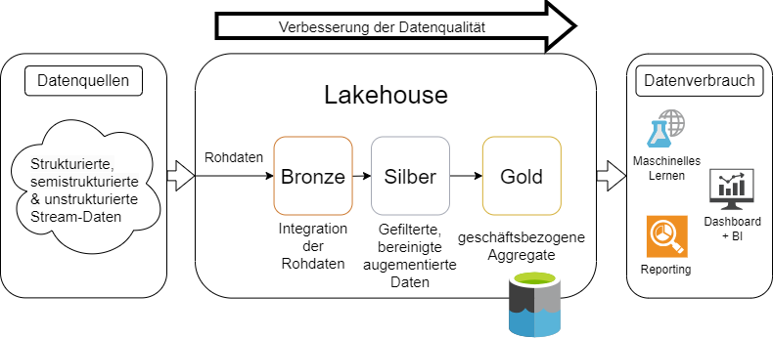
Medallion-Architektur
¹
Eigene Abbildung, Medallion-Architektur
¹Business Intelligence (BI)
Notes:
Empfehlung zur Verwendung eines Lakehouses, organisiert nach der Medallion-Architektur Business Intelligence (BI) bezeichnet die systematische Nutzung von Daten zur Unterstützung fundierter Entscheidungsfindungen. Nachfolgend sehen Sie drei Architekturen, wie ein Lakehouse in der Microsoft Umgebung umgesetzt werden kann

Slide 23
Lakehouse
fortschrittliches Datenmanagementsystem
Vereint Vorteile von Data Lakes und Data Warehouses
Kosteneffizienz (Data Lake)
direkter Zugriff und Flexibilität bezüglich unterschiedlicher Datenformate (Data Lake)
fortschrittliche Funktionen zur Datenverwaltung und Leistungsoptimierung (Data Warehouse)
ACID-Transaktionen
Metadatenmanagement
Indizierung und Schemavalidierung

Slide 24
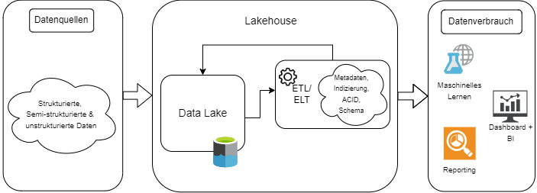
Lakehouse
Notes:
Empfehlung zur Verwendung eines Lakehouses, organisiert nach der Medallion-Architektur

Slide 25
Delta Lake
Offenes Tabellenformat zur Leistungssteigerung des Data Lakes
Daten werden in Parquet-Dateien gespeichert
Haelen, Bennie, and Dan Davis. Delta Lake: Up and Running: Modern Data Lakehouse Architectures with Delta Lake. First edition. Sebastopol, CA: O’Reilly Media, Inc, 2023. S.18-20

Slide 26
Apache Parquet
fortschrittliches., spaltenorientiertes Datenformat
Open-Source und Sprachunabhängig
Effiziente Komprimierung und Dekomprimierung der Daten
Unterstützung komplexer Datentypen und verschachtelter Strukturen
Geeignet für Batch- und interaktive Workloads
Databricks. ‘Was ist Apache Parquet?’, 30 October 2018. https://www.databricks.com/de/glossary/what-is-parquet.

